Slide 1


ỦY BAN NHÂN DÂN QUẬN LONG BIÊN
TRƯỜNG TIỂU HỌC ĐÔ THỊ VIỆT HƯNG
BÀI GIẢNG ĐIỆN TỬ
KHỐI 3
MÔN: TNXH

Slide 2













Slide 3

Chào mừng các bạn đến với tiết học ngày hôm nay. Trước khi bắt đầu buổi học chúng ta cùng khởi động nhé!

Slide 4


Slide 5



Bạn nhỏ thích ăn những gì?

Slide 6
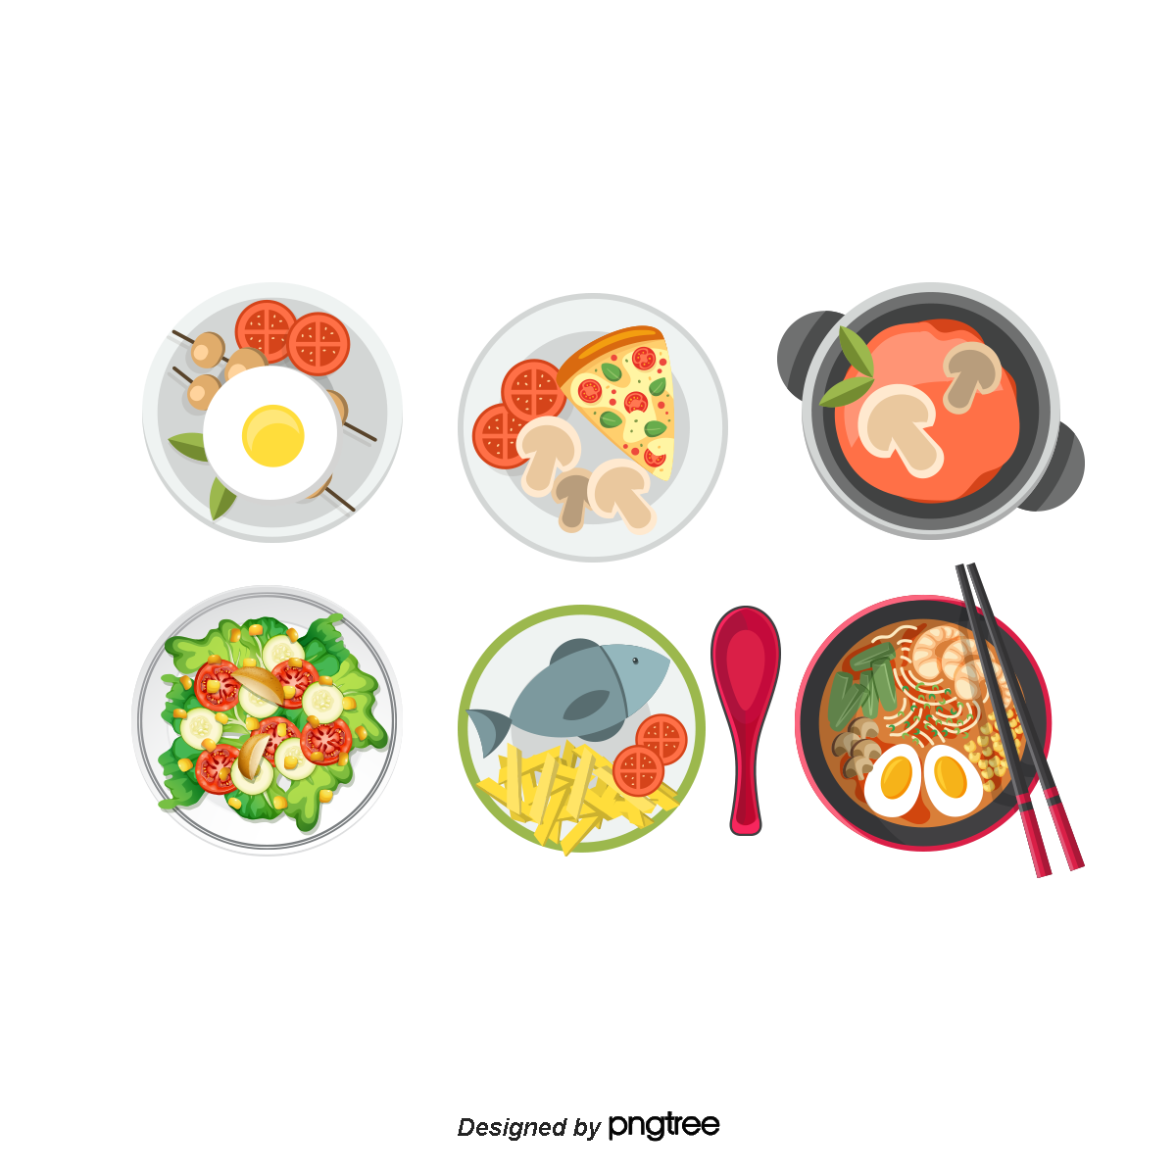




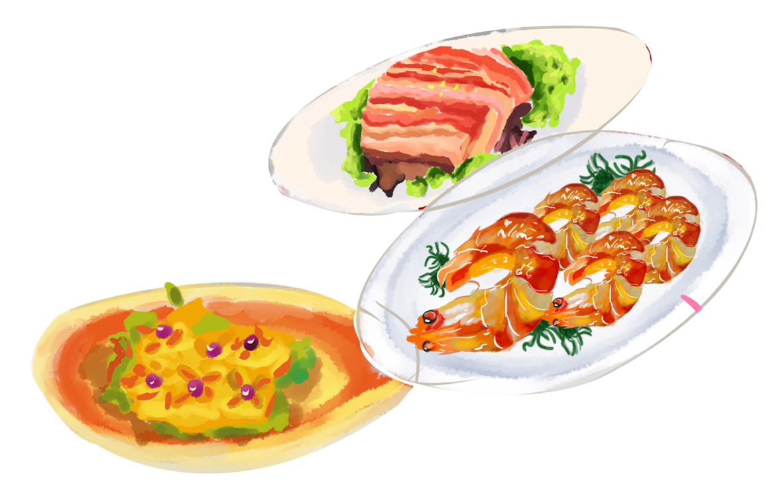
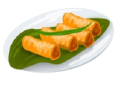
Em hãy kể tên các thức ăn, đồ uống mà em đã sử dụng trong ngày.

Slide 7


CHẶNG 1
Xác định một số thức ăn, đồ uống có lợi

Slide 8

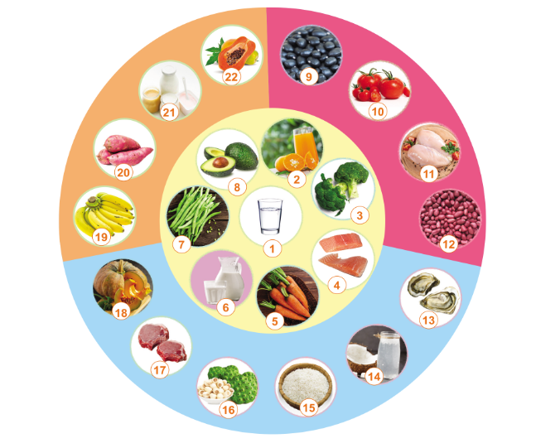
Kể tên thức ăn, đồ uống có lợi cho các cơ quan tiêu hóa, tuần hoàn, thần kinh trong hình dưới đây:
H

Slide 9






Quan sát tranh
và thảo luận nhóm 4
H

Slide 10

TRÒ CHƠI TIẾP SỨC
H

Slide 11
LUẬT CHƠI
Mỗi nhóm đứng thành hàng dọc. Từng bạn sẽ lần lượt chọn thẻ trong rổ gắn lên bảng phù hợp.
Nhóm nào dán nhanh và chính xác nhất sẽ dành chiến thắng

Slide 12

TRÒ CHƠI BẮT ĐẦU
H

Slide 13




Slide 14
Có lợi cho cả ba cơ quan tiêu hóa, tuần hoàn, thần kinh.
Tốt cho cơ quan tiêu hóa
Tốt cho cơ quan tuần hoàn
Tốt cho cơ quan thần kinh

Slide 15


Thức ăn, đồ uống có lợi cho cơ quan tiêu hóa | Thức ăn, đồ uống có lợi cho cơ quan tuần hoàn | Thức ăn, đồ uống có lợi cho cơ quan thần kinh
nước, cam, súp lơ xanh, sữa, cá hồi, cà rốt, quả bơ, đậu côve, chuối, … | nước, cam, sữa, cá hồi, cà rốt, quả bơ, đậu côve, lạc, đậu đen, … | nước, cam, súp lơ xanh, sữa, cá hồi, thịt, bí đỏ, cơm, nước dừa, …
H

Slide 16
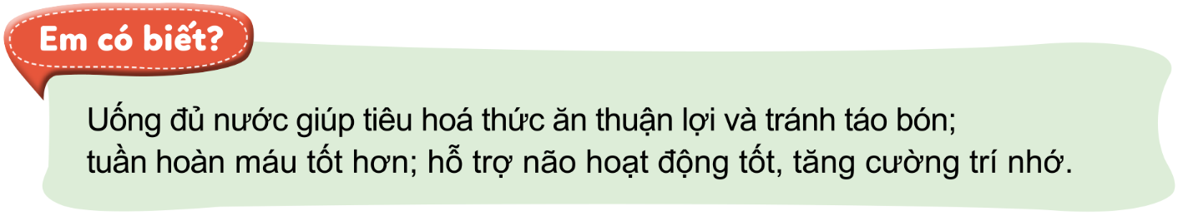
Em biết gì về ích lợi của nước với cơ quan tiêu hóa, tuần hoàn, thần kinh.

